Slide 1


LOGO
ICÔNES
FAV-ICÔNES

Slide 2
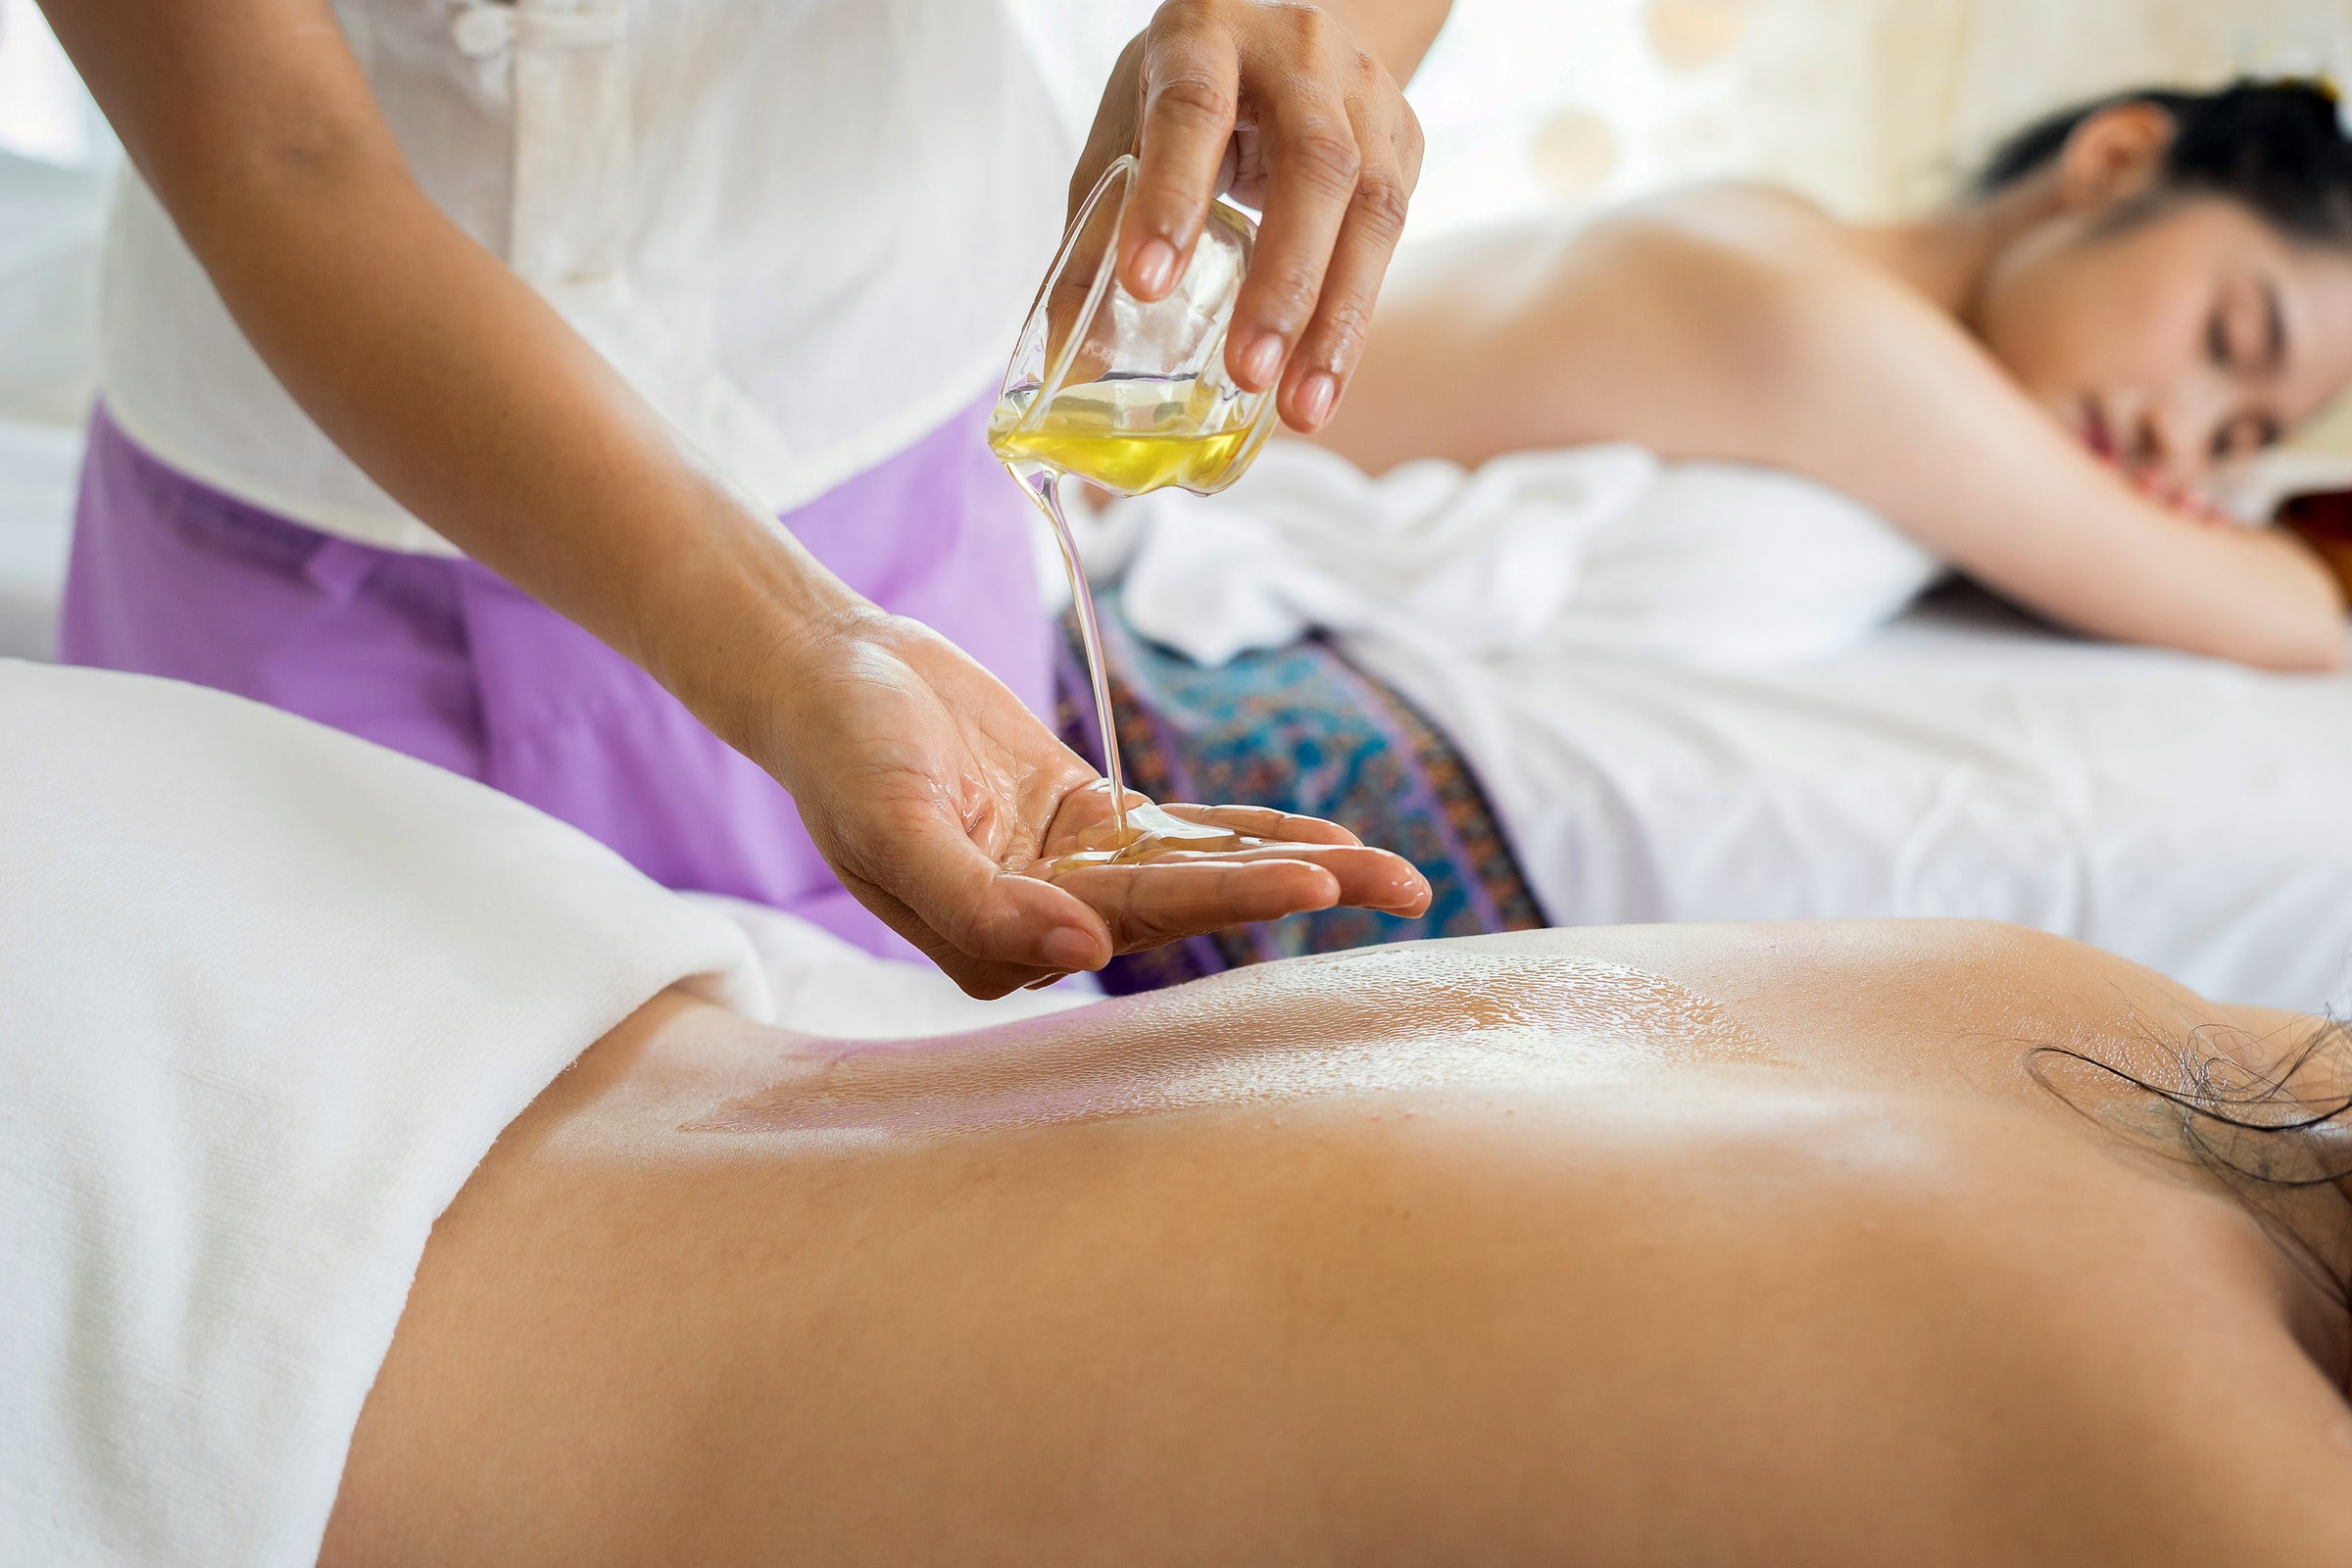
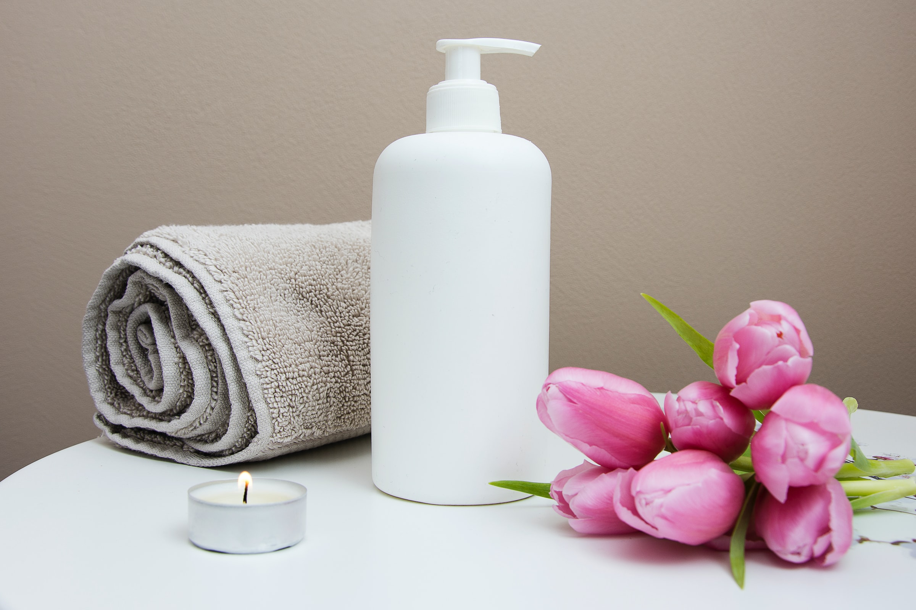
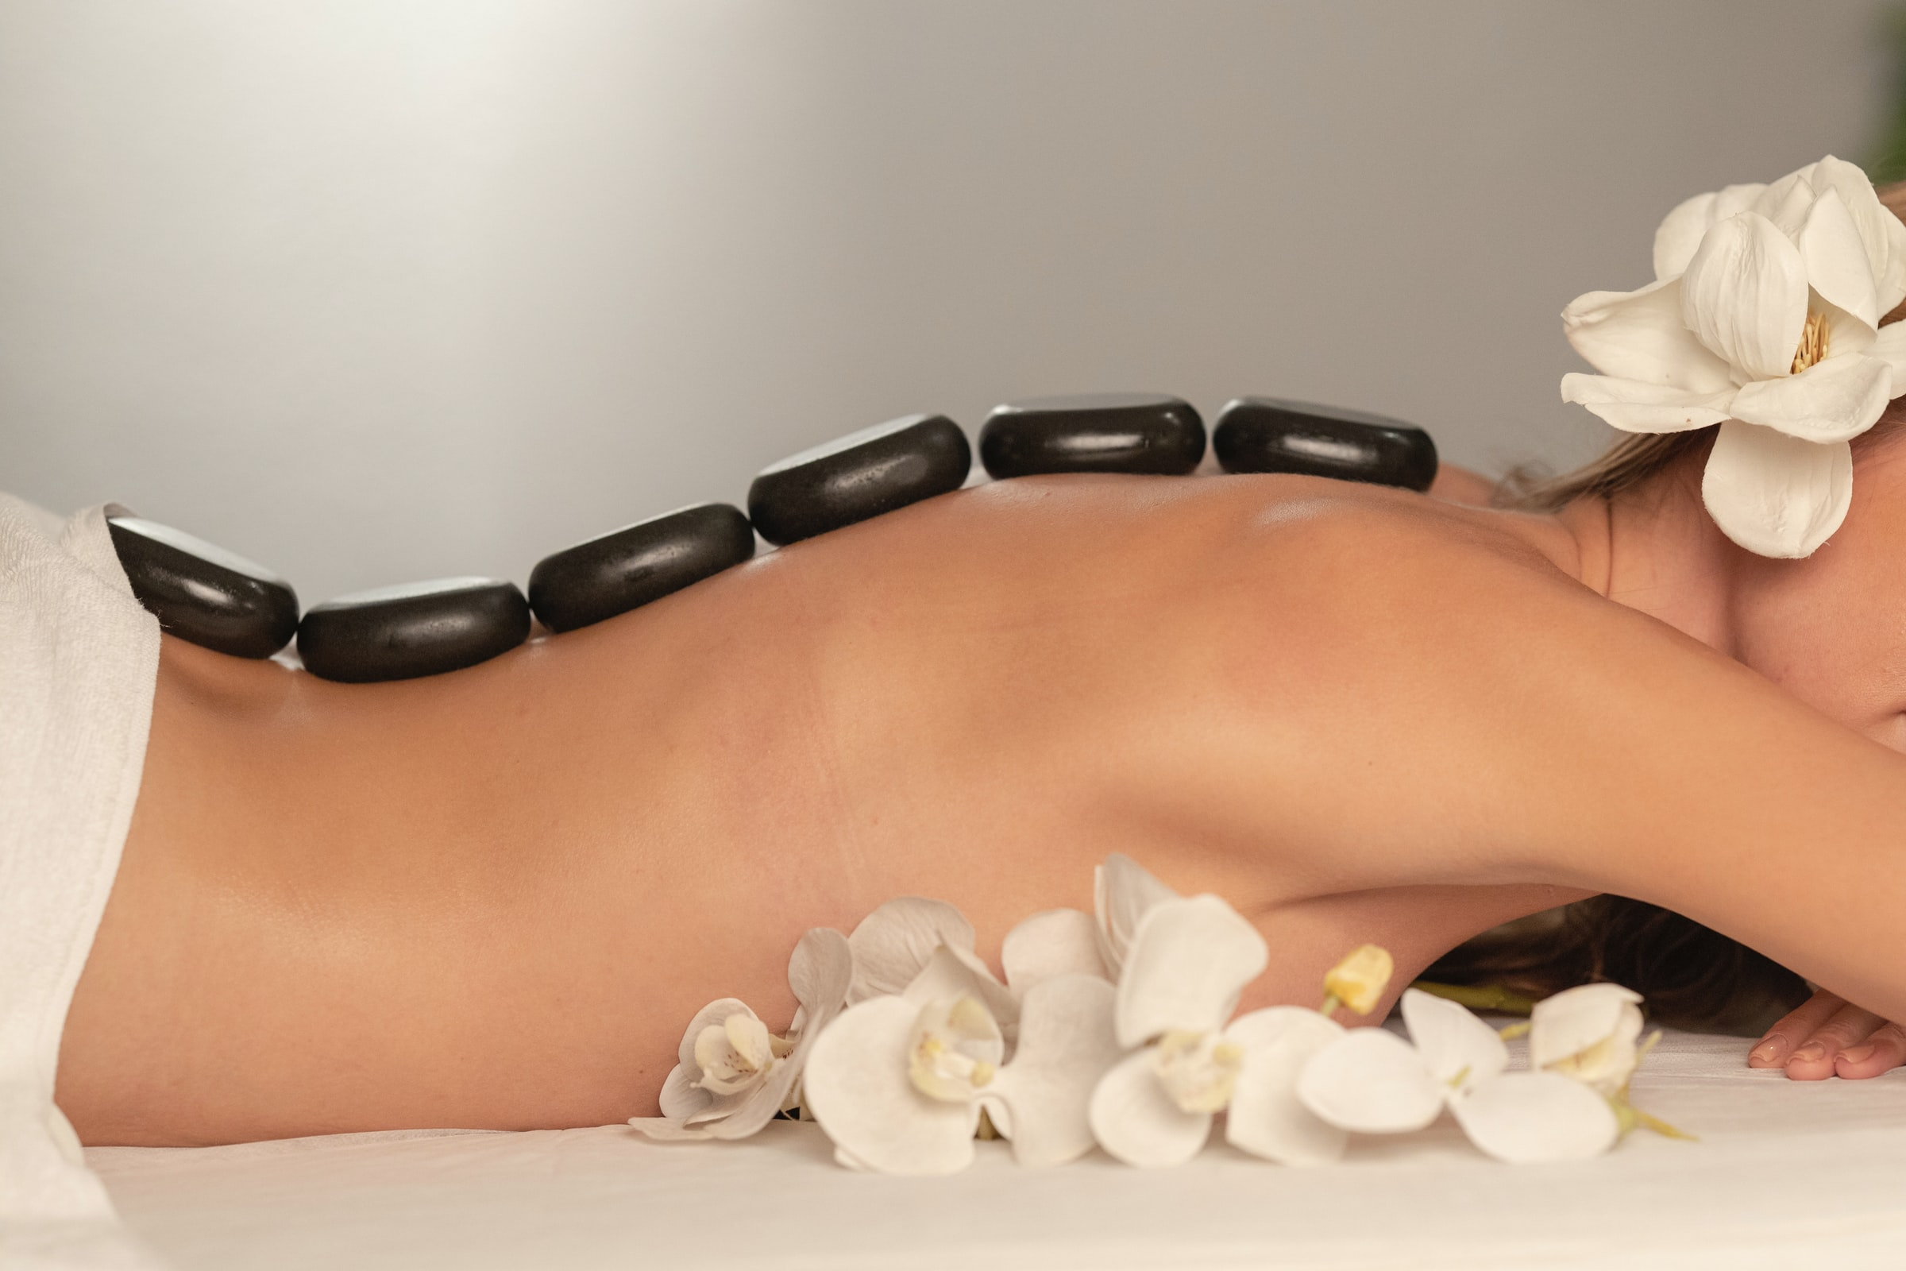
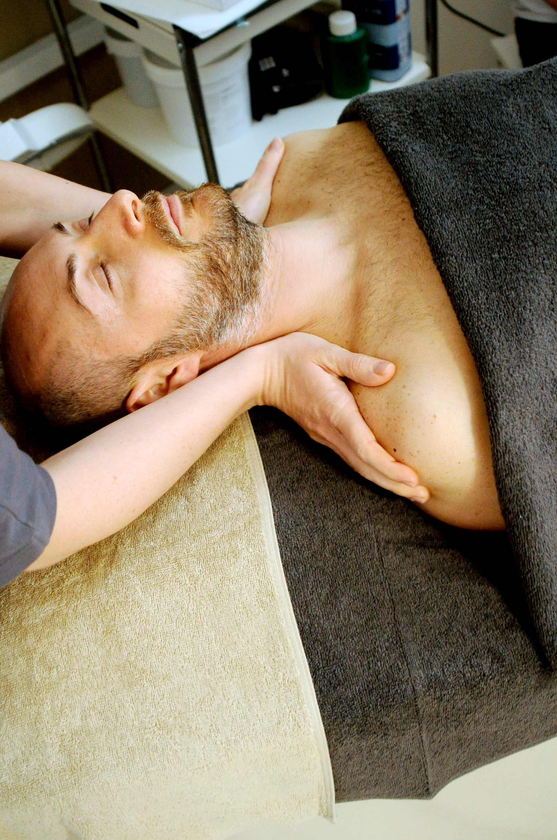
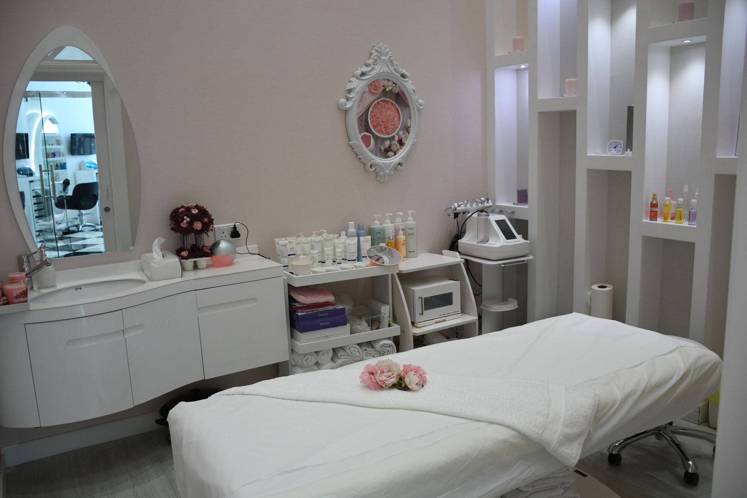
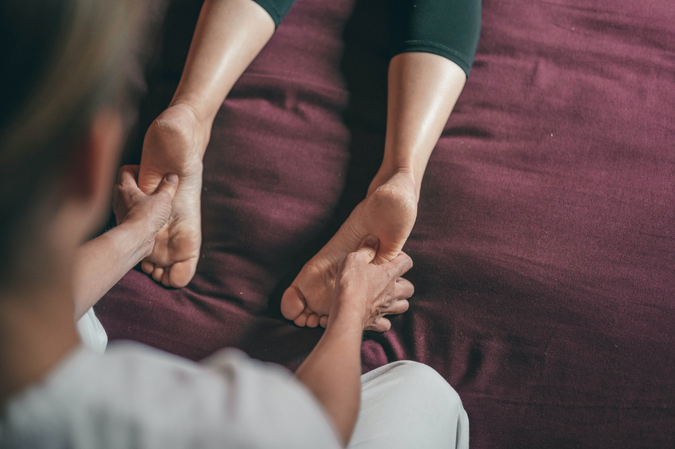
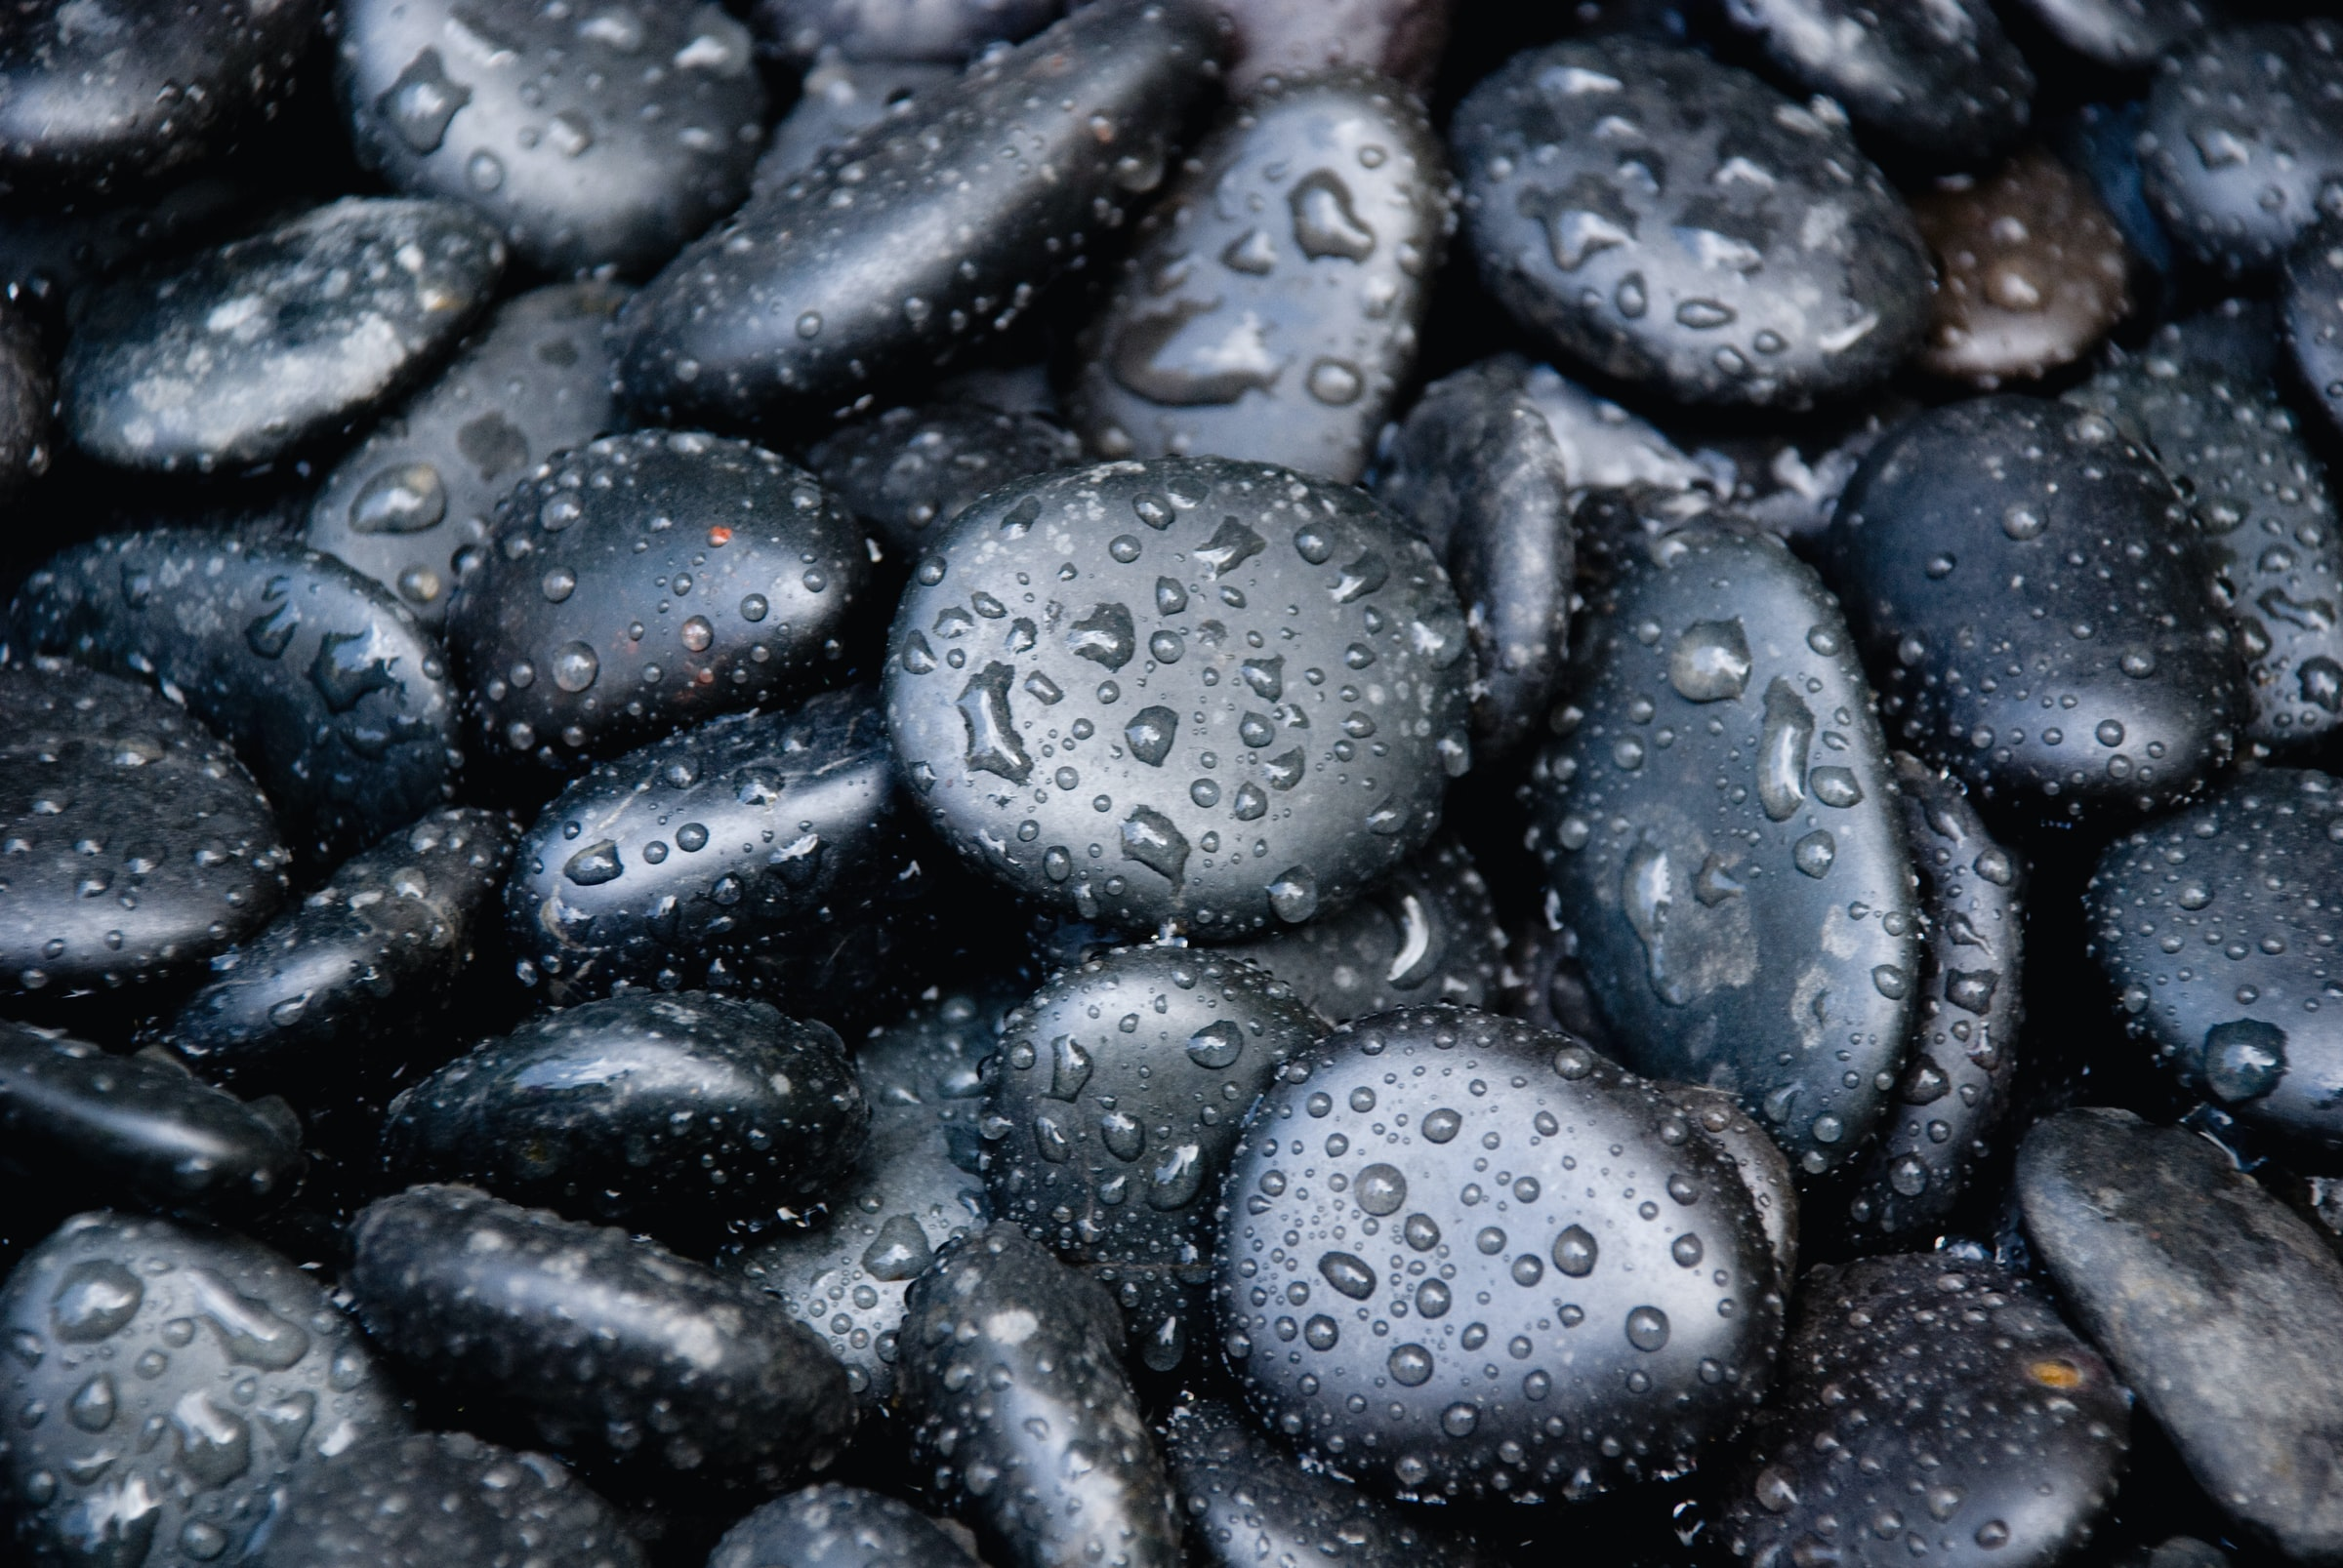
PHOTOS

Slide 3
Couleurs
TYPOGRAPHIES
#F48498
PONTANO sans ms
A B C D E F G H I J K L M N O P Q R S T U V W X Y Z
À È É Ê « » ? ! : ; , . < > a b c d e f g h i j k l m n o p q r s t u v w x y z
1 2 3 4 5 6 7 8 9 0
#6D443E
#999999 50% opacité
Hensa
A B C D E F G H I J K L M N O P Q R S T U V W X Y Z
À È É Ê « » ? ! : ; , . < > a b c d e f g h i j k l m n o p q r s t u v w x y z
1 2 3 4 5 6 7 8 9 0
# d3c0e2

Slide 4
Sites références:
Harmonie des sens: https://www.sensharmonie.com/
Maia massage: https://maia-massages.fr/
Esprits corps: https://www.espritcorps.fr/

